Slide 1
Задача. Математическая задача.
Янычева Галина Владимировна, учитель начальных классов, автор методических пособий по математике, член регионального методического актива

Slide 2
План занятия
Что такое математическая задача?
Классификации задач в математике.

Slide 3
Что такое задача?
а) Цель, к которой стремятся, которую хотят достичь.
б) Обстоятельства, затруднения, которые надо преодолеть.
2) Поручение, задание (обычно трудно выполнимые, сложные).
3) Вопрос ( математического характера), требующий нахождения решения по известным данным с соблюдением определенных условий.

Slide 4
Цели решения задач на уроках математики:
1)
2)
3)

Slide 5
Цели решения задач на уроках математики:
Применять математические знания для решения реальных жизненных проблем и задач.
Развивать навыки логического мышления.
Развивать навыки аналитического мышления.
Сколько в наших учебниках математики задач, позволяющих научить ребёнка решать реальные жизненные проблемы и задачи?

Slide 6
Классификация задач в математике
Учебные задачи;
Учебно-практические задачи;
Практические задачи.
Задача: сколько книг в школьной библиотеке, если летом их было 150, а к новому учебному году привезли ещё 100 книг?

Slide 7
Классификация задач в математике
Учебные задачи;
Учебно-практические задачи;
Практические задачи.
Задача: сколько книг в школьной библиотеке, если летом их было …., а к новому учебному году привезли ещё …. книг?

Slide 8
Классификация задач в математике
Учебные задачи;
Учебно-практические задачи;
Практические задачи.

Slide 9
Классификация учебных задач в математике
Арифметические задачи;
Аналитические задачи;
Геометрические задачи;
Алгебраические задачи;
Вероятностные задачи;
Оптимизационные задачи.

Slide 10
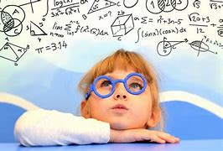
Арифметические задачи
Задачи, которые решаются с помощью арифметических действий (сложение, вычитание, умножение и деление)

Slide 11
Аналитические задачи
Задачи, которые решаются с помощью проведения анализа или исследования объекта с использованием математических инструментов.

Slide 12
Геометрические задачи
Задачи, связанные с изучением геометрических фигур, пространственных объектов и их свойств.

Slide 13
Алгебраические задачи
Задачи, которые решаются с помощью алгебраических формул или свойств (уравнений)

Slide 14
Вероятностные задачи
Задачи, в которых требуется определить вероятность какого-либо события.

Slide 15
Оптимизационные задачи
Задачи, в которых требуется найти наилучшее решение среди всех возможных вариантов.

Slide 16
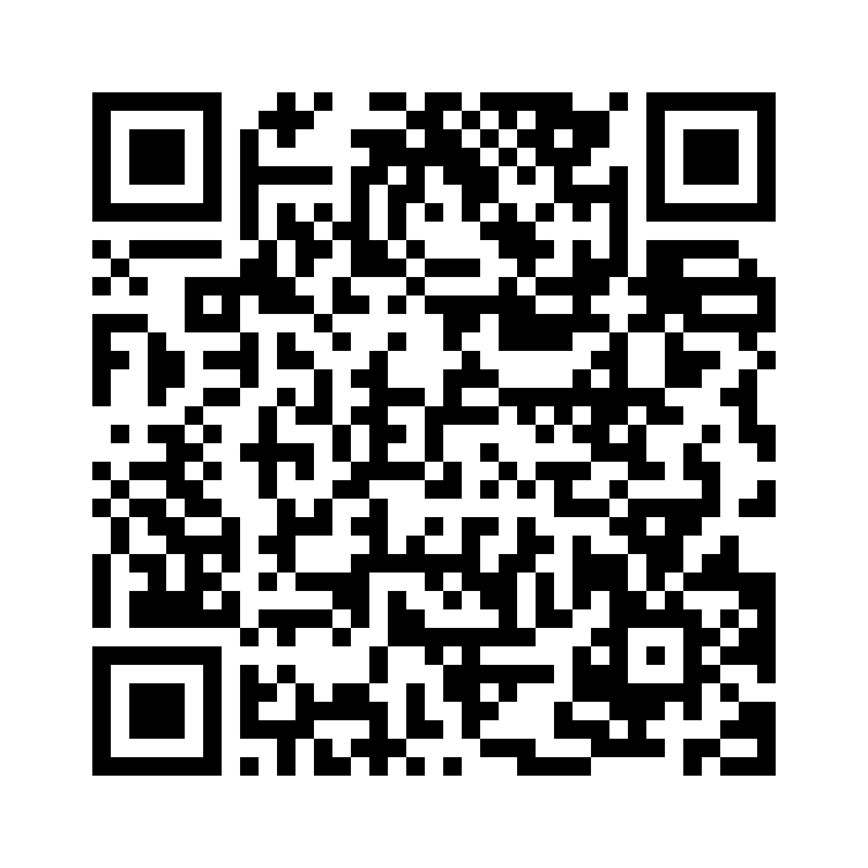
Проверьте себя!

Slide 17

Спасибо за внимание!

